Slide 1
United States of Max Born
15. – 18. Juli 2024
Follow us!

Slide 2
Inhalte der heutigen Informationsveranstaltung
Allgemeine Informationen zu Schule als Staat
Parteien und Königspaar
Staatsdienst
Unternehmen
Fragen und Antworten

Slide 3
Allgemeine Informationen
Öffnungszeiten der United States of Max Born: 9:00 – 15:00 Uhr
Anwesenheitspflicht: 5 Stunden pro Tag,
davon Arbeitszeit: 3 Stunden pro Tag → 2 Stunden „Freizeit“
Arbeitspflicht – jeder muss einen Beruf ausüben.
Nur ein Hauptberuf pro Person – man kann nicht Abgeordneter seiner Partei sein und nebenbei in einem Unternehmen arbeiten. Minijobs sind allerdings möglich!

Slide 4
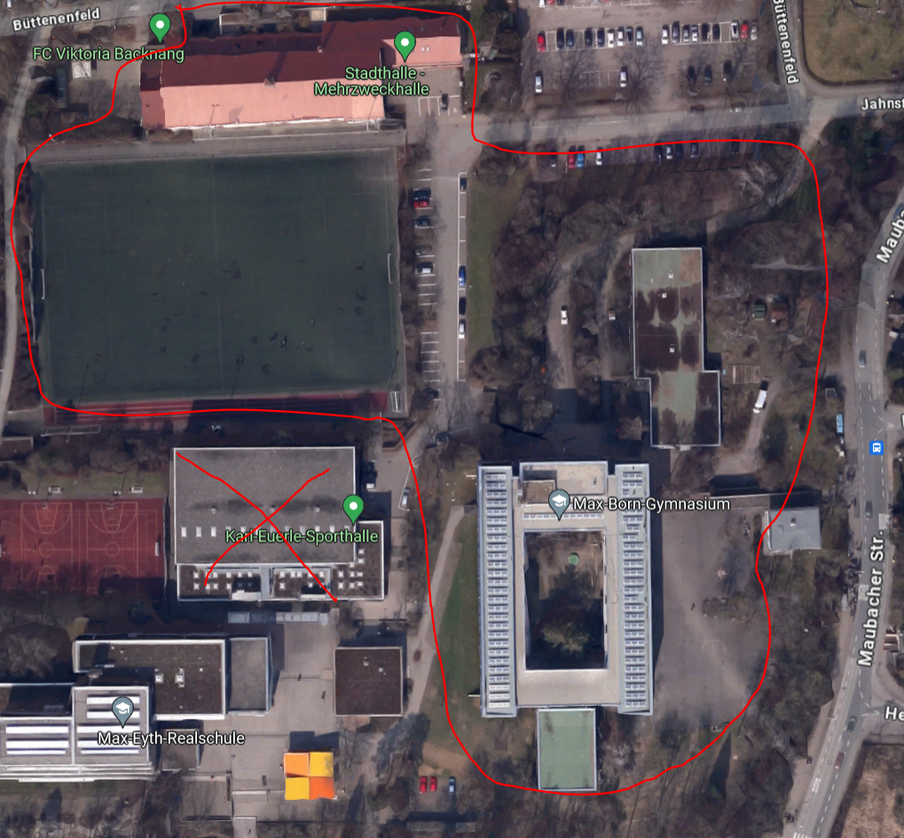
Staatsgebiet, Ausweis, Währung
Das Staatsgebiet umfasst alle Räume sowie den Pausenhof, den Polygrasplatz und die Stadthalle
Schülerinnen, Schüler und Lehrkräfte erhaltet einen Ausweis, der an den Check-In Schaltern an den Eingängen des Schulgebäudes gescannt werden muss, wenn man den Staat betritt/verlässt.
Der Ausweis wird ebenfalls zum bezahlen verwendet – es gibt kein Bargeld!

Slide 5
Parteien und Königspaar

Slide 6
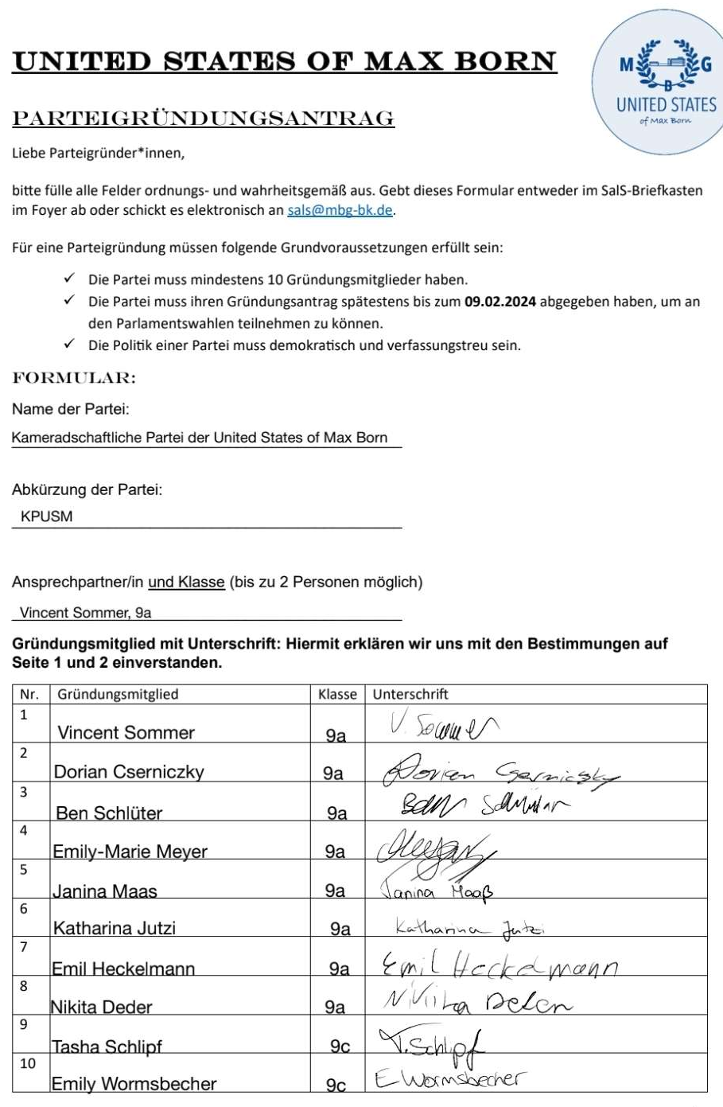

Slide 7
Gründet eure eigene Partei
10 Mitglieder (auch aus verschiedenen Klassen)
Gründungsantrag ausfüllen und abgeben
Parteinamen und Akronym finden
Wahlkampagne starten

Slide 8
Wahlkampagne ab jetzt bis 19.02.

Slide 9
Poster der bisherigen Parteien KPUSM | DPM

Slide 10
Wahlkampagne
Plakate
Kundgebungen
Videos
Social Media
Shirts
Ansteckbuttons
Zuschuss für Wahlkampf kann beantragt werden

Slide 11
Das Parlament
alle Parteien mit mehr als 5% der Stimmen
Koalitionsverhandlungen
Minister:innen für:
Finanzen
Justiz
Kultur
Wirtschaft & Arbeit
Umwelt & Gesundheit

Slide 12
Was beschließt das Parlament?
kann alle bestehenden Gesetze verändern, sofern diese nicht explizit durch die Verfassung (s. Homepage oder SalS-Stand) geschützt sind.
Beispiele für Themen und Bereiche, die ihr für euren Wahlkampf verwenden könnt:
Höhe des Mindestlohns, Bürgergeldes und der Besoldung von Beamten
Strafgesetzbuch – festlegen von Strafen je nach Schwere der Tat, von Geld- bis zur Gefängnisstrafe
Höhe der Unternehmenssteuer, Raummiete oder Einführung von neuen Steuern (z.B. Umweltsteuer)
Finanzielle Unterstützung von Sport- und Kulturprojekten
Stärkung von Arbeitnehmer- oder Arbeitgeberrechten, bspw. Kündigungsschutz
Umgang mit Insolvenzen, ggf. Sonderfinanzierungen

Slide 13
Unser Königspaar

Slide 14
Königin & König
Kandidatur Königin bzw. König ausfüllen und abgeben
Gewählte Königin heiratet den gewählten König in einer feierlichen Zeremonie
Wahlkampf (Plakate, Videos, Interviews)
United States of Max Born repräsentieren
(z.B. Gäste empfangen, Veranstaltungen besuchen)

Slide 15
Wahltag: Parteien, Königin und König
19.02.
Parteien: Neuwahlen am 2. Tag des Projekts

Slide 16
Gibt es noch Fragen zu Parteien und Königswahl?

Slide 17
Staatsdienst

Slide 18
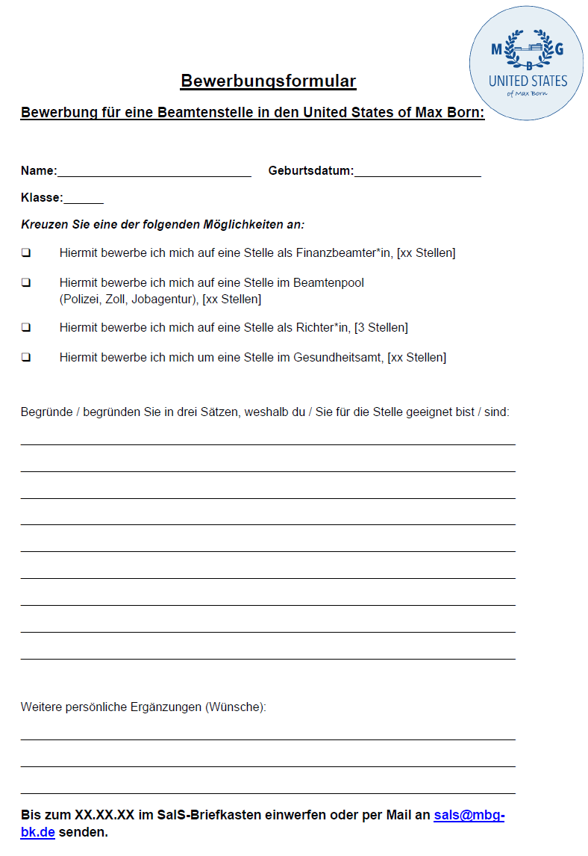
Staatsdienst
Warum sollte man für den Staat arbeiten?
Vorteile:
Vom Staat bezahlt → sicheres, angemessenes Gehalt
Unkündbar, sofern keine Verfehlung vorliegt
Interne Versetzung möglich
Bewerbung über Formular voraussichtlich ab 20. Februar

Slide 19
Staatsdienst
Welche Stellen gibt es innerhalb des Staatsdienstes?
Gesundheitsamt: → Hygiene-/Erste-Hilfe-Beauftragte/r
Jobcenter, Ordnungsamt, Polizei, Zoll
Justiz: Richter, Staatsanwalt, Pflichtverteidiger
Finanzamt → Finanzbeamter

Slide 20
Gesundheitsamt
KRANKENHAUS:
Wo? Im Krankenzimmer („Krankenhaus“)
Professionelle Leitung durch Mitglieder der Erste-Hilfe-AG
HYGIENE:
Inspizieren die Unternehmen (insbesondere beim Verkauf von Lebensmitteln)
schauen sich an, ob die Unternehmen regelkonform arbeiten (z.B. achten auf Sauberkeit am Arbeitsplatz oder Einhaltung der Kühlkette)
Dürfen bei Regelverstoß weitere Maßnahmen einleiten

Slide 21
Polizei
Es gibt eine/n PolizeipräsidentIn und PolizistInnen
Der/Die PolizeipräsidentIn wird durch Justizminister eingesetzt → muss sich aber zuvor fristgerecht als Polizist beworben haben Aufgabenbereiche (u.a.):
Gehen Anzeigen oder Hinweisen nach
Machen Rundgänge und sehen nach dem Rechten
Stellen Strafzettel aus
Bewachen das Gefängnis
Fungieren ggf. bei wichtigen Events als Bodyguards des Königspaars

Slide 22
Zollbeamte
Die Zollbeamte regeln den Personen- und Warenverkehr des Staates.
Dazu gehört:
- Überwachung der Check-In-Stationen
- Personenkontrolle bei Ankommen und Verlassen des Staates
- Ausstellung von Besucher-Ausweisen für Schulfremde
- Ausstellung von Ausnahmegenehmigungen für Wareneinfuhren
Zollbeamte müssen bereits vor Öffnung des Staates (9:00 Uhr) anwesend sein, um die Ausweiskontrolle pünktlich zu ermöglichen und arbeiten eng mit der Polizei zusammen.

Slide 23
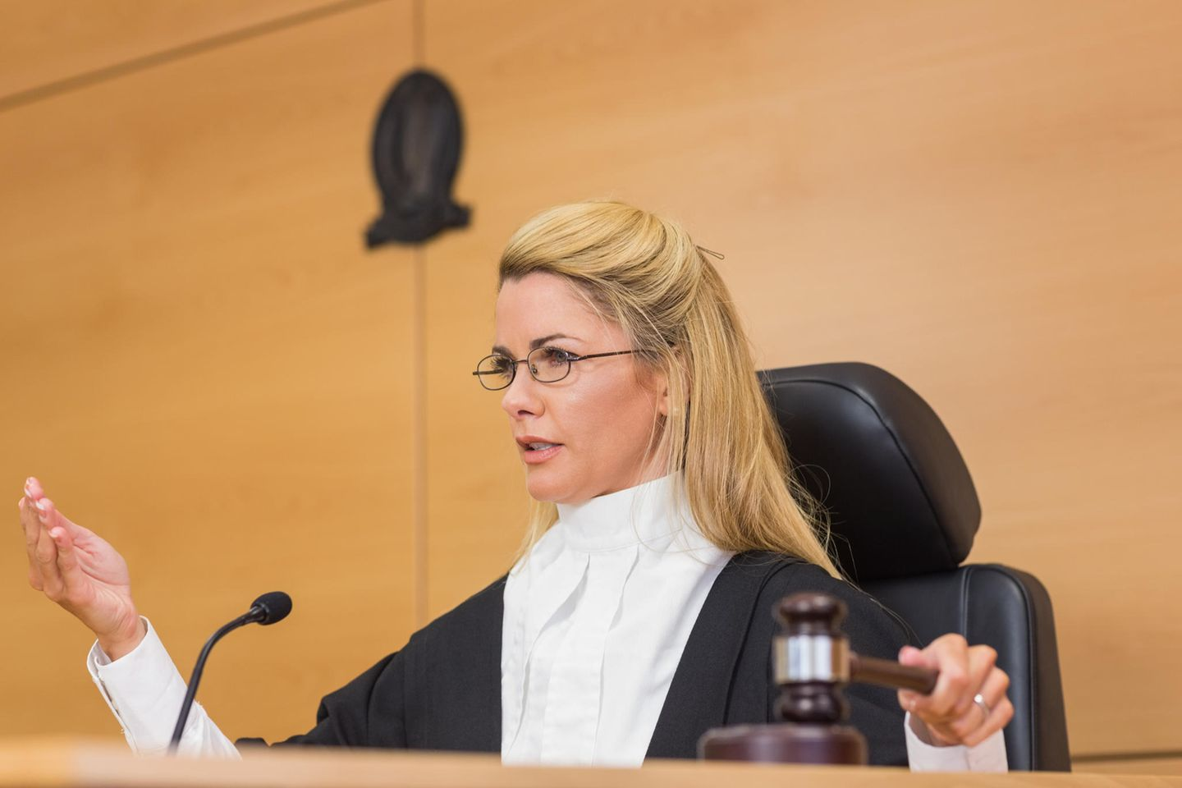
RichterInnen & Staatsanwalt/Staatsanwältin
RichterInnen:
Richten über Klagen und treffen Urteile
Bekommen Gesetzbuch und Buch über Taten und ihre Strafen (z.B. Geldstrafen)
Staatsanwalt und Staatsanwältin:
Vertritt den Staat und seine Interessen (Bekommen Gesetzbuch)
Pflichtverteidiger:
Vertritt den/die Angeklagte/n, sofern dieser keinen Wahlverteidiger (bspw. durch eine private Anwaltskanzlei) hat.
→ Diese Stellen werden erst ab Klasse 8 vergeben

Slide 24
Jobagentur
Vermitteln Berufe an Arbeitssuchende oder Jobaussteiger
Beraten (unzufriedene) Angestellte über Alternativen
Planen ggf. die Vorstellungsgespräche
→ Unternehmen können hier auch Stellen ausschreiben

Slide 25
Finanzbeamte
Überprüfen die Verteilung des Geldes und das Einhalten des Mindestlohns
Nehmen Währungstausch von Besuchern vor (Euro → Börner)
Passen auf Wunsch des Arbeitgebers die Gehälter der Angestellten an
Geben Kredite an Unternehmen aus

Slide 26
Gibt es noch Fragen zum Staatsdienst?

Slide 27
Unternehmensgründungen
Welche Unternehmen können gegründet werden?
Gastronomie – Handwerk – Unterhaltung – Information – Sport

Slide 28
Gastronomie
Ungefähr 60% aller Unternehmen sind Gastronomieunternehmen.
Egal ob Waffeln, Eis, Popkorn, Döner, Limonade, Kuchen, Schnitzel, Kaffee, Hamburger oder Müsli – vom schnellen Snack bis zum 5-Gänge-Menü – alles ist möglich!
Selbstverständlich sollte auch ein Lieferdienst nicht fehlen….
Gastronomieunternehmen sind verpflichtet, die Hygieneregeln einzuhalten. Alle Gründer eines Gastro-Unternehmens müssen verpflichtend an einer Hygieneschulung teilnehmen.

Slide 29
Handwerk
Lasst eurer Kreativität freien Lauf und gründet ein Handwerksunternehmen!
Bastelt, bedruckt, klebt oder zeichnet – egal ob T-Shirts, Taschen, Armbänder, Poster oder Gemälde.
Vielleicht findet ihr auch interessierte Unternehmen oder Parteien, die spezielle Designs bei euch in Auftrag geben?
Kreative Unternehmen werden bei SalS besonders gefördert – die Materialien werden euch deutlich günstiger zur Verfügung gestellt.

Slide 30
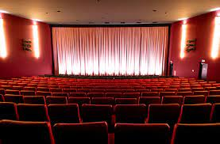
Freizeit- und Unterhaltungsindustrie
Da jedem Bürger 2 Stunden „Freizeit” zustehen, sollte auch Unterhaltung geboten werden.
Hierzu gehören u.a.
- Spielhallen
- Lasertag/NERF-Arena
- Casino
- Kino
- Theater
Allerdings ist es gerade in dieser Branche zu erwarten, dass viele Bürger die selben Unternehmen gründen möchten – hier wird es also vermehrt zu abgelehnten Unternehmensgründungen kommen.

Slide 31
Information –Medien
Egal ob aktuelle Geschehnisse, politische Diskussionen, große Events oder die angeblichen Skandale und Intrigen der Reichen und Schönen – die Bürger der United States of Max Born haben ein Recht auf Information, weshalb Medienunternehmen dringend benötigt werden.
Hierzu gehören u.a.
ein eigener Radiosender
Fernsehsender bzw. TV-Streams
Zeitungsverlage
Es ist möglich, dass die Medien ebenfalls durch staatliche Zuschüsse unterstützt werden – die Pressefreiheit bleibt aber natürlich trotzdem erhalten

Slide 32
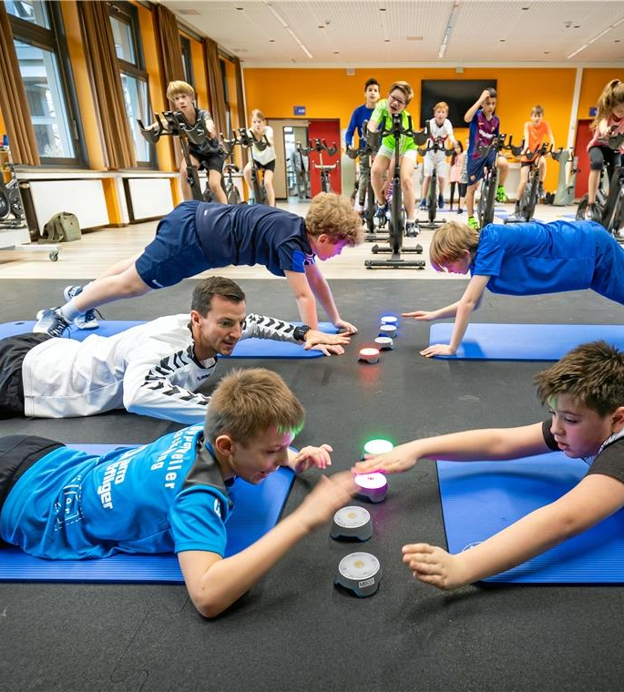
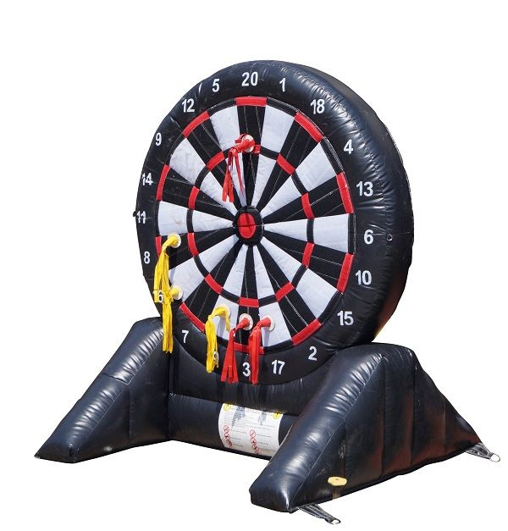
Sport
Da sowohl der Polygrasplatz als auch die Stadthalle zum Staatsgebiet der United States of Max Born gehören, können auch diverse Sportveranstaltungen geplant werden.
Während einzelne Unternehmen sportliche Betätigungen wie Minigolf, Dart oder Federball anbieten können, können sich Eventagenturen auch auf Massenveranstaltungen wie bspw. ein Fußball-, Volleyball oder auch Dodgeball-Turniere spezialisieren, die dann über mehrere Stunden oder sogar Tage ausgetragen werden.
Selbstverständlich wird es auch ein staatliches Fitnessstudio geben!

Slide 33
Warenbestellungen, Mietgeräte und weitere Kosten
Unternehmen müssen ALLE Waren aus dem Warenlager beziehen.
Benötigte Mietgeräte (Waffeleisen, Popcornmaschine, …): Anfrage bei Unternehmensgründung oder selbst mitbringen.
Raummiete (nach Raumgröße)
Außerdem fallen Unternehmenssteuern an, deren Höhe ebenfalls vom Parlament festgelegt werden.
Eine gute Kalkulation ist daher wichtig, um die Wahrscheinlichkeit einer frühen Insolvenz zu verringern!
Börner können am Ende des Projekts bis zu einer gewissen Höhe auch umgetauscht werden – erfolgreiche Unternehmer können also auch „echtes“ Geld verdienen!

Slide 34
Wer darf Unternehmen gründen?
Grundsätzlich dürfen alle Schülerinnen und Schüler ein Unternehmen gründen. Jedes Unternehmen bestimmt einen Gründer sowie eine beliebige Anzahl an Mitarbeitern.
Schülerinnen und Schüler der Klasse 5-7 benötigen jedoch einen Mentor, der/die bei wichtigen Fragen unterstützt, z.B.
wie viele Mitarbeiter sinnvoll sind,
welche Waren bestellt werden sollten,
wie hoch Preise und Gehälter sein sollten.
Mentoren sind nicht automatisch verantwortlich für diese Unternehmen und müssen auch nicht jederzeit anwesend sein, sie sollen lediglich bei der Planung unterstützen und ggf. als Ansprechpartner dienen!

Slide 35
Zulassung von Unternehmen
Wer entscheidet, welche Unternehmen zugelassen werden?
Sollten zu viele Unternehmen eines Typs gegründet werden wollen, entscheidet zunächst die Schule als Staat-AG, welche Unternehmen aufgrund ihrer Gründungsunterlagen am vielversprechendsten klingen.
Sollten wir dabei zu keinem Entschluss kommen, entscheidet das Los.
Mein Gründungsantrag wurde abgelehnt. Bin ich jetzt verloren?
Nein, denn es gibt mehrere Gründungsphasen – dazu gleich mehr. Außerdem kannst du dich selbstverständlich noch immer als Arbeitnehmer bei einem anderen Unternehmen oder dem Staat bewerben.

Slide 36
Arbeitssuchende
Vor dem Projekt wird es mehrere Phasen geben, in dem man sich auf diverse Stellen bewerben kann.
Wer sich weigert, sich selbst eine Stelle zu suchen, wird einem Arbeitsplatz zugewiesen. Auch diverse Übergangsjobs wie z.B. Spülen von Besteck und Tellern ist dabei möglich.
Wer während des Projektes arbeitslos wird, erhält für diesen Tag Grundsicherung, sofern man sich unmittelbar beim Arbeitsamt meldet. Dort wird dann auch ein neuer Arbeitsplatz vermittelt.
Das Parlament entscheidet über die Höhe der Grundsicherung.

Slide 37
Unternehmensgründungen - Ablauf
Ab heute: Brainstorming + Pläne erstellen, mit MitschülerInnen austauschen → Materialien, Raumwünsche, Mitarbeiteranzahl etc.
In Gründungsphase: Antrag „Unternehmensgründungen“ z.B. auf der Website www.schulealsstaatmbg.de herunterladen, ausfüllen und abgeben
Auf Genehmigung durch SalS-AG warten
Bei Genehmigung: Mitarbeiter anwerben
Bei Ablehnung: entweder Antrag stellen, um neues Unternehmen zu gründen oder bei einem anderen Unternehmen bewerben

Slide 38
Unternehmensgründungen - Termine
Gründungsphase 1: 20. Februar bis 3. März
Gründungsphase 2: 18. März bis 12. April
Bewerbungsphase: 18. März bis 19. April
Ausschreibung offener Stellen: Ab 20. April
Zuweisung Arbeitslose: Ab 6. Mai
Diese Auflistung findet ihr zeitnah auf der Website.
Je nach Bedarf auch Gründungsphase 3 im Mai/Juni möglich.

Slide 39
Häufig gestellte unnötige Fragen
Was passiert, wenn ich nicht arbeite?
Das Jobcenter wird dir einen Job verschaffen. Wenn du diesen nicht antrittst, verstößt du gegen das Arbeitspflichtsgesetz und wirst angeklagt. Die Strafen für verweigerte Arbeit bestimmt das Strafgesetzbuch (wird vom Parlament erstellt).
Darf man eigentlich auch [hier beliebige illegale Aktivität einfügen]???
….könnt ihr euch denken.
Und was passiert dann, wenn ich [hier beliebige illegale Aktivität einfügen] mache???ß
Wer erwischt wird, wird angeklagt oder direkt bestraft. Strafen regelt das Strafgesetzbuch.
Also kann ich Politiker werden, ganz niedriger Strafen beschließen und dann [hier beliebige illegale Aktivität einfügen] machen?
Ja, viel Erfolg dabei!

Slide 40
Habt ihr noch Fragen zur Unternehmensgründung?

Slide 41
Gibt es noch weitere Fragen?
Wir stehen euch noch bis zum Ende der Stunde für Fragen zur Verfügung.
oder Untis: SalS
Parteigründungsformulare, Bewerbungsunterlagen zur Königswahl sowie einige gedruckte Ausgaben der Verfassung findet ihr vorne am Bühnenrand.
Vielen Dank für eure Aufmerksamkeit!
www.schulealsstaatmbg.de

